Slide 1
CHAPTER 8
Internal control and Cash
學習目標：
1 Define internal control.
2 Identify the principles of internal control.
3 Explain the applications of internal control principles to cash receipts.
4 Explain the applications of internal control principles to cash disbursements.
5 Describe the operation of a petty cash fund.
6 Indicate the control features of a bank account.
7 Prepare a bank reconciliation.
8 Explain the reporting of cash.

Slide 2
內部控制疏失=>白領犯罪
1995年英國具有二百年以上歷史的霸菱銀行宣告倒閉，並引起全球股匯市巨幅振盪。
同年八月，在台灣的金融史上也爆發了基層員工舞弊超過一百億元的國際票券案=>假交易真入帳=>職能分工不彰
兩個案件的主角都是年齡非常接近的年輕白領階級，雖然故事的背景與過程都不相同，但造成舞弊的發生卻有一個共同的要素，就是組織內部控制的疏失。
國務機要費顯示，總統府內部控制的設計有問題嗎?
勇哥與馬小九?

Slide 3
Internal control
內部控制（Internal control）:指企業內部採行的組織規劃,與所有有關的方法,用以:
1、保護資產（safeguard its assets）
2、確保財務報導的正確性與可靠性(enhance the accuracy and reliability of its accounting record)
  error:
  irregularity:
3、維持有效率與有效果的營運
4、確保相關法令的遵行

Slide 4
釋例8-1 內部控制的準則
責任的建立
職責的劃分
憑證程序
實體、機械和電子控制
獨立內部查核
其他控制事項

Slide 5
PRINCIPLES OF INTERNAL CONTROL
(1) Establishment of responsibility:
將責任分派予特定個人(一人負責,責任釐清)。
(2) Segregation of duties (division of work）:
1.精神:甲員工的工作可由乙員工評核:
a.相關活動(related activities)的責任分配給不同人
b.管帳(會計責任accountability)與保管資產者的任要分
離(如管錢不管帳,管帳不管錢)
2.相關活動如:
a.採購活動(related purchasing activities):訂購,驗收,付款
b.銷售活動(related selling activities):推銷,運送,開帳單

Slide 6
Do you know?
您知道在耀眼炫目的履歷表下隱藏了什麼危機嗎?
Association of Certified Fraud Examiners的網頁
  cfent.com:提供了收尋引擎以驗證社會安全號碼、電話與地址的真偽。
  KnowX.com: 查證是否有訴訟或破產的事件
  Employeescreen.com: 提供過人背景的調查,包括受雇經歷。

Slide 7
法老王的internal control
Well, J. T. 2000. Journal of Accountancy:
  會計人員的前身, 為埃及法老王(pharaoh)的書記官。他們為法老王記錄穀物、黃金、其他資產等帳目。
  為避免監守自盜，每一交易由兩位書記官記帳，如果差異過大，將被處死~
  如果妳是其中一位，妳敢不認真查帳嗎?你敢不認真監督你的夥伴嗎?

Slide 8
內部控制的原則
(3) Documentation procedures
1. documents provide evidence that transactions and events have
occurred
2.should be prenumbered:避免交易重複入帳,或是未入帳
3.憑證立即交付會計部門入帳,可提高正確性與可靠性
(4)Physical, mechanical, and electronic controls:
1.Physical control :
保護資產的安全;如保險箱，倉庫上鎖，密碼才能用電腦
2. mechanical, and electronic controls ：
保護資產並確保會計計錄的正確性與可靠性；如警鈴、監視器、感應器、打卡鐘

Slide 9
內部控制的原則
(5) Independent internal verification :
1. 定期或突擊進行驗證
2. 由獨立人士進行
3. 能直達天聽,以便舞弊或不法情事能立即採修正
措施=>由內部稽核人員(internal auditor)進行
(6) Other controls :
1.為保管資產的重要員工投保忠誠險(bonding of employees )
2.輪調 (rotating employee’s duties):台中警局資深員警(四個人頭, 10年)
3.定期休假 (take vacations)

Slide 10

釋例8-3 職責劃分原則與
獨立內部查核原則之比較
職責劃分
會計員：記錄公司帳
上現金餘額
出納員：保管公司
庫存現金
獨立內部查核人員：每月做出比較表，並向財務長
報告無法調整之差額

Slide 11
Limitations of Internal control
Costs of establishing control procedures should not exceed their expected benefits
The human element：一項良好的制度可能因為『人』的因素而失敗
  員工疲勞
  員工有意蒙混
  Collusion may result：
    阿扁的國務機要費?

Slide 12
現金
意義：現金指具有貨幣性及通用性，且能自由運用不受任何限制之立即支付工具。
特性：
  貨幣性：可充為交易媒介,支付工具,與記帳單位者.
    旅行支票與活期存款
  通用性：可自由流通,具無限法償之貨幣
    NT! 美金、日幣等應另設外幣現金或外幣存款科目
  可自由運用不受限制:但若已指定用途，便喪失流動性
    限定、指定用途的財源均屬於基金(funds)，企業當局並無任意支用的權力，所以不可以將之列為現金。
    例如為清償特定債務而設的「償債基金(sinking funds)，除用於償還特定債務外不得挪為他用=> 長期投資
    又例如為支付員工退休金而提撥的「勞工退休基金」(pension funds); or plant expansion fund (建廠基金)=>p342
內容：硬幣(coin)、紙幣(paper money)、即期票據(check)、匯票(money orders)、保付支票(certified check)、 存款(deposit)*.
  *支票存款、活期存款、定期存款(通則是:銀行願意接受為存款者)

Slide 13
現金
不列入現金之項目
  stamps: prepaid expense
  遠期支票(postdated check):應收票據
    支票本質上屬「見票即付」。但我國商業習慣將開票日期填寫為將來的某一日期，對開票人而言，亦是一種短期的資金週轉。收到遠期支票時作為應收票據處理。
  過期支票(out of date check): A/R
  借條:其他應收款
  停業銀行之存款:其他應收款
  制訂用途之現金:基金或長期投資
  押金或保證金:存出保證金

Slide 14
CONTROL OVER CASH RECEIPTS
責任之建立建立:只有授權者才可接觸現金
職務分工:下列事項應由不同人處理：
  收取現金
  記錄收取的現金
  保管現金
程序書面化:憑證包括：
  匯款通知單(remittance advice)
  收銀機紙帶(register tape)
  存款條(deposit split)
使用電子控制系統:存放保險箱或櫃
獨立的內部驗證:授權者才可接近保險箱或櫃
其他: 櫃檯收入應使用收銀機

Slide 15
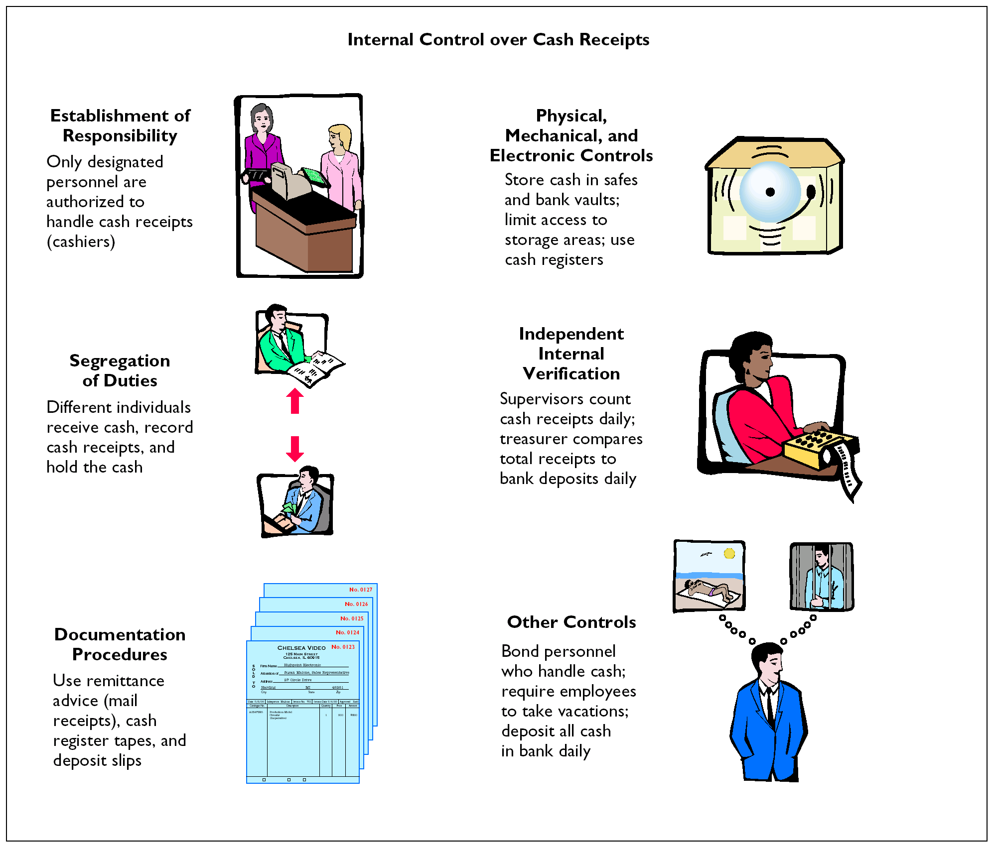
.
.

Slide 16
Internal control over cash receipts:
Over the counter receipts
家樂福或是7-Eleven~
  收銀機金額應讓客戶看到。Why?
  每日盤點現金,比較帳面(紙帶)與實際數。
  主管在現金盤點單(cash count sheet)簽名(次頁)
  Cash, cash count sheet, register tape=> cashier
  Cashier編制daily cash summary: Total cash received &each sources
  送存銀行: deposit slip

Slide 17
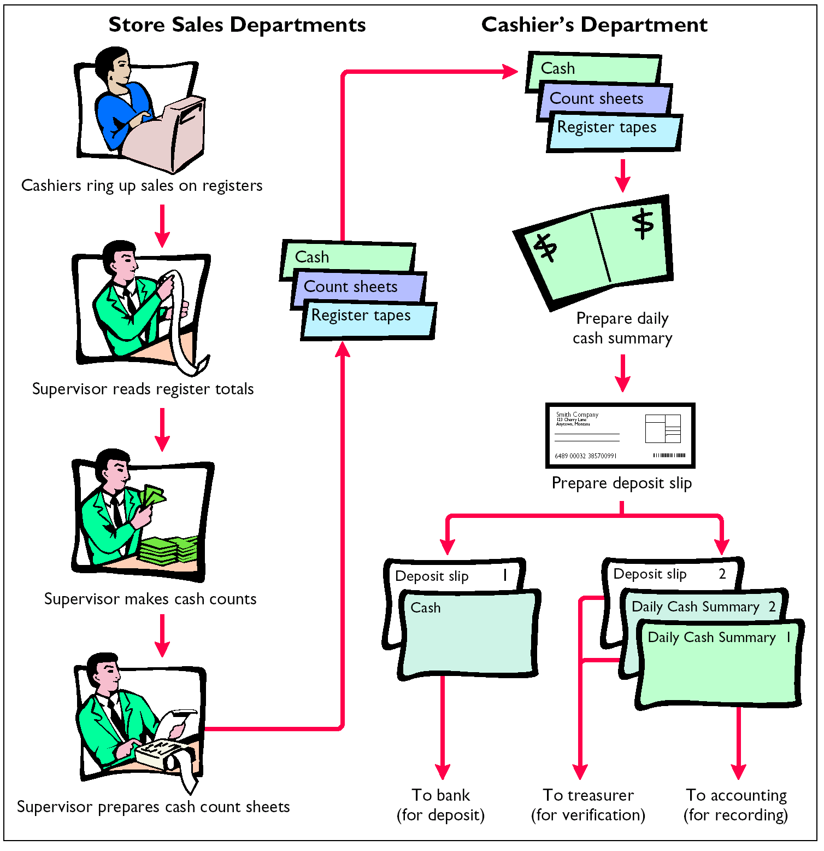

Slide 18
Internal control over cash receipts:
現金盤點單(cash count sheet)
商店代號 8 | 日期：2002年3月8日
1.期初現金餘額 | $50.00
2.每捲紙帶現銷金額 | 6956.20
3.應有現金總額 | 7006.20
4.手存現金 | 6996.10
5.現金（短）溢 | $(10.10)
6.期末現金餘額 | $50.00
7.存入現金 | $6946.10
Cashier ：J. Cruse | Superivisor：M. Braun

Slide 19
Internal control over cash receipts: Mail receipts
所有郵件由兩位承辦員開封。
  Check and money order =>匯款通知單(remittance advice)
  For deposit only=> restrictive endorsement
  A list
    Issuer, purpose, amount of Check
    拆封郵件的承辦員應簽字
    Original List + check + remittance advice=> cashier=> 與over-the-counter 收入 加總=>daily cash summary => daily bank deposit
    Copy of list => treasurer=>以便與daily cash summary上的 mail receipts相比較

Slide 20
CONTROL OVER CASH DISBURSEMENTS
Payments are made by check rather than by cash, except for petty cash transactions.
Only specified individuals should be authorized to sign checks.
付完支票後,發票要蓋付訖(PAID)戳記。
流程如釋例8-7
  有權者才可接近支票
  有權核准與支付者非同一人:簽支票者不能支付
  支票應預先編號，且每張支票應有付款憑證。
  空白支票要放在保險櫃中，
  核對支票與發票,並編制月報表
  發票上要蓋付訖(PAID)戳記

Slide 21
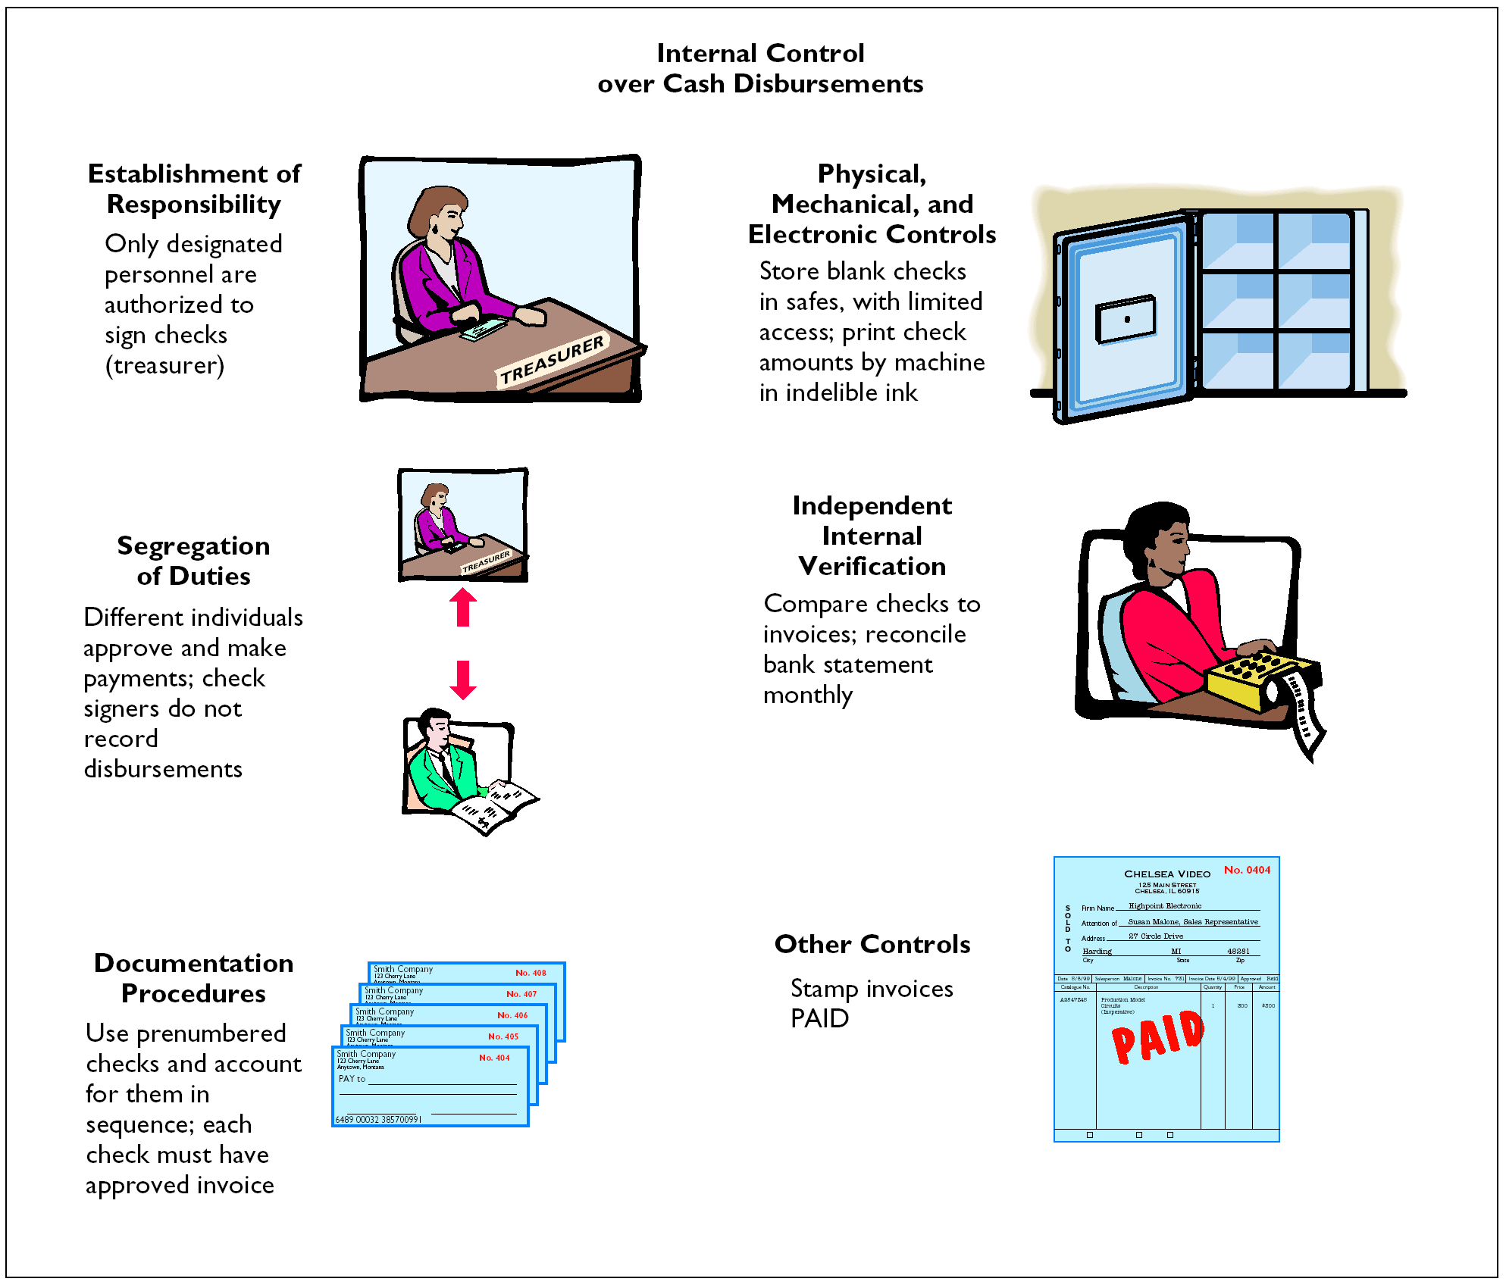

Slide 22
Voucher system(付款憑單制度)
付款憑單登記簿(voucher register)
  每一筆支出都要設立付款憑單(voucher)，根據document(如發票),填寫相關資料,並有各種核准人的簽章欄位=>應付憑單與 document按到期日歸檔.
  設立付款憑單登記簿以彙總所有付款交易.
  支付實應先經承辦人在憑單上蓋章,方可開立支票
支票登記簿(check register)
  每一筆支票支出都要會總計在一本支票登記簿上
分錄:
  付款憑單登記簿:借記 進貨等, 貸記應付憑單
  支票登記簿 :借記應付憑單, 貸記現金

Slide 23
電子資金轉帳(Electronic funds transfer, EFT)
計算並控制現金是一件昂貴且耗時的工作
銀行體系處理一張支票的成本$0.55~1.00之間
Electronic Funds Transfer (EFT)：利用電訊、電話、電腦，將現金由某地點移至另一地點的付款系統。
  薪資專戶
  水電等轉帳

Slide 24
零用金(Petty cash Fund; Imprest system)
意義： is used to pay relatively small amounts
Operation of the fund, involves:
  Establishing the fund
  Making payments from the fund
  Replenishing the fund
Establishing the fund:
  指定負責管理零用金的保管人,
  決定零用金金額：通常零用金金額預期能支應3~4週內的支出
  Entry:
零用金(Petty cash) x x x
Cash x x x
Making payments from the fund
  支付時要填寫petty cash receipts, 同時要收回document
  正式帳簿不做分錄，僅於零用金登記簿作備忘記載
Replenishing the fund

Slide 25
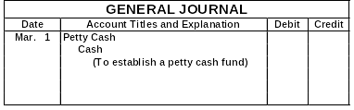
ESTABLISHING THE FUND
100
100
When the fund is established, a check payable to the petty cash custodian is issued for the stipulated amount.

Slide 26
Replenishing the fund
  零用金低於某下限時,應撥補.
  由管理零用金者提出.
  管理人應編制支出彙總表,所有憑證至財務部核銷

Slide 27
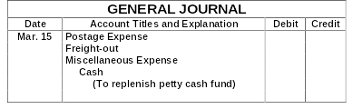
REPLENISHING THE FUND
44
38
5
87
On March 15 the petty cash custodian requests a check for $87. The fund contains $13 cash and petty cash receipts for postage, $44, freight-out, $38, and miscellaneous expenses, $5.

Slide 28
零用金
現金短溢(cash over and short)： 為一損益表科目，用以記錄現金之多出或短缺，其為收入費用之混和帳戶，如借餘應列為雜項費用(miscellaneous expense)，貸餘則列為雜項收入。
分 錄: 現金短溢 x x x
現金 x x x
或
現金 x x x
現金短溢 x x x
找零金(change fund):備供出納員找零

Slide 29
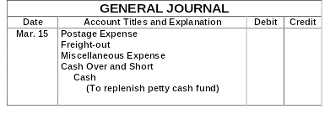
REPLENISHING THE FUND
44
38
5
1
88
On March 15 the petty cash custodian requests a check for $88. The fund contains $12 cash and petty cash receipts for postage, $44, freight-out, $38, and miscellaneous expenses, $5.

Slide 30
EX.138
On October 1, 2005, Foster Company establishes an imprest petty cash fund by issuing a check for $150 to Jill Nott, the custodian of the petty cash fund. On October 31, 2005, Jill Nott submitted the following paid petty cash receipts for replenishment of the petty cash fund when there is $7 cash in the fund:
Freight-in $25
Office Supplies Expense 35
Entertainment of Clients 60
Postage Expense 20
Instructions
Prepare the journal entries required to establish the petty cash fund on October 1 and the replenishment of the fund on October 31.

Slide 31
.
妳對$10,000額度的零用金專路進行突擊檢查,但負責的出納員正在講電話, 希望哪午餐後再來清點。中午過後來清點後，哪發現錢箱內有8張連號的千元大鈔,以及$2,000的收據。
妳有何種評估呢?

Slide 32
USE OF A BANK
銀行提供之基本服務
  銀行帳戶
    銀行為公司開立之帳戶，公司可用以存放現金，並作為公司所收到的支票及所開立支票的交換所。
  銀行存款
    每次存款應有存款單(deposit slip)為憑證。
  銀行支票
    存款人(發票人,maker)簽發之書面聲明，指示銀行(付款人, payer)支付特定金額予指定的受款人(payee)。

Slide 33
銀行存款種類 (補充)
銀行存款種類
  支票存款（又稱甲存)、活期存款（又稱乙存）和定期存款（又稱定存）三類。
  甲存和乙存可能因跨行或跨縣市等票據交換作業時間，而造成銀行未能在同一日記錄公司存款的增加或減少，此即所謂時間性差異，也是後面編製銀行調節表的重點。
    在途存款
    存款不足
  定存，因為金額和期間是雙方已約定好的，所以沒有所謂的時間性差異之情形。

Slide 34
知識加油站(補充)
劃線支票
  意義:在支票左上角劃上兩條平行線，即為劃線支票。
  目的: 劃線支票一定要先送存銀行，經銀行收妥入帳後，才能領取款項。如果支票沒有劃線，即可向銀行要求付現，對於日後查核現金支出的流程可能較不容易
  一般公司行號所開立的支票都是劃線支票。
禁止背書轉讓
  公司常在其支票正面蓋禁止背書轉讓字樣，代表支票限由載明的受款人才能兌現，原受款人不得將支票轉讓給第三人。

Slide 35
USE OF A BANK
降低庫存現金的風險
公司可利用銀行作為公司現金的保管人
強化內部控制
在銀行開立支票存款帳戶，客戶需簽署簽名印鑑卡(signature)，此卡上有每位有權在這個帳戶簽發支票者的簽名，銀行行員可利用這張卡片以鑑別支票上的簽名

Slide 36
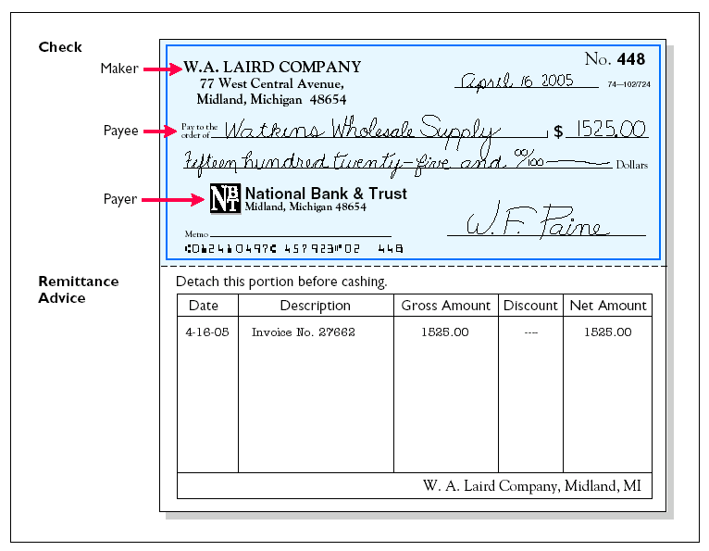
簽發支票

Slide 37
Bank Statements
銀行記錄的副本，寄送給客戶，以供定期核 定，其會列示存戶的往來交易及餘額。
對帳單上列示:
  已付支票(paid check, cancelled check)及其他減少存款人帳戶餘額之借項。
  存入金額及其他增加存款人帳戶餘額之貸項。
  Account balance after each day’s transactions。

Slide 38
MEMORANDA
除對帳單之外,銀行也會寄送通知單告知存款公司,有一些交易銀行已入帳,但公司尚不知道
  借項通知單(Debit memo)： 銀行已借計(減少)客戶存款，但公司尚未知道，以茲通知之通知單。
    例如：銀行手續費、存款不足（not sufficient fund, NSF）、銀行代付款項
  貸項通知單(Credit memo)：銀行已貸計(增加)客戶存款，但公司尚未知道，以茲通知之通知單。
    例如：利息收入、代收應收票據

Slide 39
補充說明
企業帳上「銀行存款」科目，與銀行帳上「支票存款」科目恰為借、貸方相反但金額相等。
「銀行存款」為企業的資產，「支票存款」則為銀行的負債。
(1)公司存入銀行時，
「銀行存款」，
「現金」
銀行則借記
「庫存現金」，
「支票存款」。
(2)公司開具即期支票付款時，
應付帳款；
「銀行存款
銀行則借記
「支票存款」
「庫存現金」

Slide 40
Bank reconciliation
銀行調節表(Bank reconciliation)：
  用以調節公司帳載存款餘額，與銀行帳載存款餘額差異之報表
  The lack of agreement between bank and company:
    Time lag
    Errors
  編制目的：
    可求算真實的存款餘額
    作為現金收付之內控手段
  Should be prepared by an employee who has no other responsibilities pertaining to cash

Slide 41
Reconciliation procedure:注意事項
在途存款(deposit in transit)：存款人已記錄但銀行尚未記錄的存款。
未兌現支票(outstanding check)：公司已記錄支票開立但銀行尚未兌現者。
客戶存款不足退票（not sufficient funds；NSF）: 公司收到別人開立的即期支票，在存入銀行時，公司記錄為銀行存款的增加，可是經票據交換結果發現，開立支票的人存款不足，無足夠現金支付該支票的金額。公司在獲銀行通知前並不知情，一直將該金額列為銀行存款，而銀行則已知道，未將該金額列為公司之銀行存款，因此造成二者的差異。
錯誤(error)：公司造成的錯誤由公司調整，銀行造成的錯誤由銀行調整。=>如小數點錯誤
銀行及存款者雙方各自保有獨立的紀錄

Slide 42
Reconciliation procedure:注意事項
The lack of agreement
  Time lags: 記帳時間差異，一方已記，一方未記
    公司之未達帳—銀行已記，公司未記
      公司存款增加─銀行已貸，公司未貸=>貸項通知單(Credit memo)
        ex：(1)託收票據支收現(Collection of N/R)(2)客戶電匯入銀行
        (3)銀行存款利息逕入客戶戶頭
      公司有存款減少─銀行已借，公司未貸=>借項通知單(Debit memo)
        ex：銀行所扣的費用(代付水電)(2)
    銀行之未達帳─公司已記，銀行未記
      銀行存款增加─公司已借，銀行未貸
        ex：在途存款(deposit in transit)=>(1)票據交換(2)未及送存
      銀行存款減少─公司已借，銀行未貸
        ex：未兌現支票(outstanding check)=>(1)開支票位送出(2)送出但廠商尚未存入銀行請求支付
  Errors
    企業之錯誤
    銀行之錯誤

Slide 43
Bank reconciliation:編製方法(補充)
編製方法
  調節至正確餘額：由公司帳面餘額與銀行結單餘額，推算至正確餘額
  以銀行帳載餘額為準：從公司帳面調節到銀行結單餘額
  以公司記錄餘額為準：從銀行結單餘額調節到公司帳面餘額

Slide 44
銀行調節表:調節至正確餘額
通常銀行存款調節表是以調節出正確餘額為主, 格式如下：
銀行對帳單餘額 | ×××
加：在途存款 | ×××
減：未兌現支票 | （×××）
加 (減)：錯誤 | ××× 或（×××）
正確餘額 | ×××
公司帳載餘額 | ×××
加：銀行代收款 | ×××
利息收入 | ×××
減：銀行手續費 | （×××）
銀行代付款項 | （×××）
客戶存款不足退票 | （×××）
加 (減)：錯誤 | ××× 或（×××）
正確餘額 ×××

Slide 45
調節銀行帳戶
調節分錄
  正確餘額式銀行存款調節表編製完成後
    公司就可以根據調節表中須調節公司帳載餘額的部分，作成該月份的調整分錄；
    至於從銀行對帳單餘額調至正確餘額的項目，則當由銀行作適當的調整分錄，與公司應作的調整分錄無關。

Slide 46
釋例8-13 銀行調節表
2002/4/30銀行帳戶餘額$15,907.45，公司帳上餘額為$11,589.45
在途存款$2201.4，公司於4/30送存,銀行5/1入帳
未兌現支票:$5,904
  #453: $3,000 #457: $1,401.30 #460: $1,502.70
錯誤:
  #443支票$1,226由Laird公司正確開立,也由 銀行正確支付兌現，但公司帳上誤記為$1,262
MEMO:
  借項通知單:J.R.Baron的存款不足支票$425.6
  借項通知單:印刷公司支票費用$ 30
  貸項通知單:代收應收票據$1,000，利息收入$50,扣除代收手續費$15

Slide 47
P336
  CM: Credit memo
  DM: Debit memo
  EC: Error correction
  INT: Interest Earned
  NSF: Not Sufficient Funds
  SC: Service Charge

Slide 48
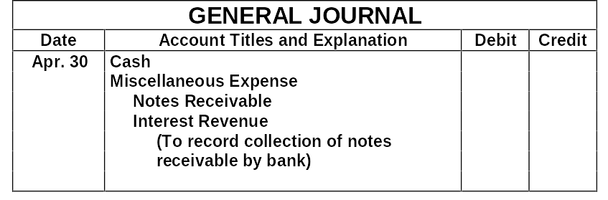
ENTRIES FROM BANK RECONCILIATION
1035
15
1000
50
Collection of Note Receivable This entry involves four accounts. Interest of $50 has not been accrued and the collection fee is charged to Miscellaneous Expense.

Slide 49
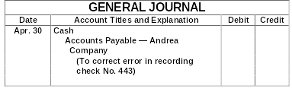
ENTRIES FROM BANK RECONCILIATION
36
36
Book Error An examination of the cash disbursements journal shows that check No. 443 was a payment on account to Andrea Company, a supplier. The check, with a correct amount of $1,226.00, was recorded at $1,262.00.

Slide 50

ENTRIES FROM BANK RECONCILIATION
425.60
425.60
NSF Check An NSF check becomes an accounts receivable to the depositor.

Slide 51
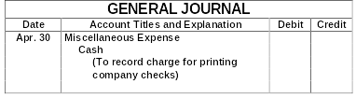
ENTRIES FROM BANK RECONCILIATION
30
30
Bank Service Charges Check printing charges (DM) and other bank service charges (SC) are debited to Miscellaneous Expense because they are usually nominal in amount.

Slide 52
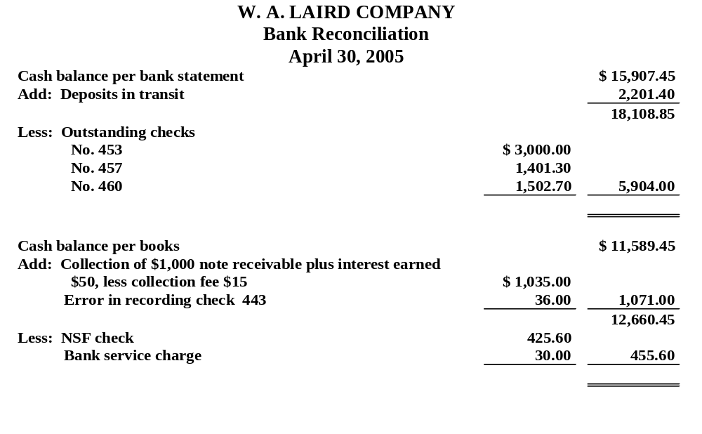
BANK RECONCILIATION
The bank statement for the Laird Company shows a balance per bank of $15,907.45 on April 30, 2005.
Adjusted cash balance per bank $ 12,204.85
Adjusted cash balance per books $ 12,204.85
On this date the balance of cash per books is $11,589.45.
Notes:
Fix-the 12,202 under adjusted cash balance per books.

Slide 53
Ex.140
Wheelers Food Store developed the following information in recording its bank statement for the month of March.
Balance per books March 31 $ 1,905
Balance per bank statement March 31 $11,400
———————————————————————————————————————
(1) Checks written in March but still outstanding $8,000.
(2) Checks written in February but still outstanding $2,800.
(3) Deposits of March 30 and 31 not yet recorded by bank $5,200.
(4) NSF check of customer returned by bank $700.
(5) Check No. 210 for $594 was correctly issued and paid by bank but incorrectly entered in the cash payments journal as payment on account for $549.
(6) Bank service charge for March was $50.
(7) A payment on account was incorrectly entered in the cash payments journal and posted to the accounts payable subsidiary ledger for $824 when Check No. 318 was correctly prepared for $284. The check cleared the bank in March.
(8) The bank collected a note receivable for the company for $4,000 plus $150 interest revenue.
Instructions
Prepare a bank reconciliation at March 31.

Slide 54
保付支票(Certified checks)
意義:係由往來銀行保證付款的支票，銀行作保付手續時，將支票視同已經兌付，所以會立即自開票公司的存款中減除該筆款項。
處理:在編製銀行調節表時，如果未兌現支票中包含有保付支票，應如何處理?

Slide 55
A:
不需要調節減少對帳單餘額，因為在開立支票時，銀行已經自客戶存款餘額中減除，不致有存款餘額不等之情形。

Slide 56
Q&A
公司帳載金額$100
銀行對帳單金額& 108
未兌現支票
  No 2: 15=>已經銀行保付
  No 8: 20
在途存款: 12
請編銀行調節表

Slide 57
Caution!
1.銀行對帳單餘額，庫存現金，與零用金加總才是正確現金餘額
2.公司對於錯誤與應記未記是向要做調整分錄，但不應幫銀行做分錄(銀行有錯誤僅需通知)

Slide 58
Reporting cash
我國: 在會計處理上，有將庫存現金(cash on hand and petty cash)與銀行存款(cash on bank)分開，亦有合併成單一現金科目者。
  我國實務上，通常將現金與銀行存款（包括支票存款、活期存款及定期存款）分別設置科目加以記錄，但在編製資產負債表時則多合併以「現金及銀行存款」列示。
  目前會計上，亦常將約當現金併入現金科目，在資產負債上以現金及約當現金（cash equivalent）列載。
美國:由於習慣以支票作為支付費用及償付帳款的工具，因此收到支票者視同收入現金；開立支票者視同支出現金，現金與銀行存款中的支票存款合而為一。
Cash is listed first in the balance sheet under the title cash and cash equivalents because it is the most liquid asset.

Slide 59
Reporting cash
所謂「約當現金」(cash equivalent)是指
(1) Are highly liquid investments that can be converted into a specific amount of cash（通常為自投資日起算三個月） ，
(2)其價值不會因轉變為現金而減少。
    如:銀行定期存單(bank certificates of deposit)、國庫券(U.S. Treasury bills )、商業本票(commercial paper)、債券等
    =>短期債務證券投資。
短期債務證券:這些債務證券皆可在到期時兌換成固定金額的現金。規定投資時間不得超過三個月，旨在避免因為期間過長，受到利率波動的影響，而使短期債務證券的市價發生變動，而影響出售變現的金額。

Slide 60
銀行透支(Bank overdrafts)
意義:企業與銀行間可訂定透支契約，以便公司銀行存款不足時，仍繼續簽發支票付款，此時公司銀行存款出現赤字（有貸方餘額），即為銀行透支。
處理: 企業對銀行的負債，編製B/S時，處理方式:
  按照會計原則的規定，資產、負債除非具有法定抵銷權，否則不得相互抵銷，以免掩蓋資訊內容，無法充分揭露企業財務狀況。
    在甲銀行有存款，而在其他銀行為透支，則在甲銀行的存款餘額應列在流動資產項下，在其他銀行的透支則歸入流動負債項下，改用「銀行透支」或「短期借款」科目列示。
  同一銀行的不同分行有性質相同的支票存款帳戶，分別有存款及透支的帳戶時
    因具法定抵銷權，可相互抵銷，僅列餘額，不必分列為資產與負債。

Slide 61
補償性存款(compensating balance)
意義: (又稱借款回存)
  銀行放款給企業時，有時會要求借款人在銀行往來帳戶中維持某一現金餘額不得動用，這筆餘額稱為「補償性存款」
目的:
  做為其借款之保證
  變相增加貸款利息之作用:
處理:
  (1)不能動用:財務報表應按照借款期間的長短將其列為流動資產或投資與基金項下=>非現金科目
  (2)必要時得動用:揭得列為現金或銀行存款, 但應揭露補償性存款之餘額及其限制。因為補償性存款會限制現金的使用，而影響公司之流動性
Example:借款$1,000, 年利率10%, 銀行要求回存10%, 回存利率4%.
  回存的真實利率(real rate)或(有效利率; effective rate)=?

Slide 62
A.
Example:借款$1,000, 年利率10%, 銀行要求回存10%, 回存利率4%.
  回存的真實利率(real rate)或(有效利率; effective rate)=?

